Slide 1
Hide on Video

Slide 2
大綱
概念
流程-server
流程-client
介面操作

Slide 3
概念
傳輸影片時，會有一些不想被攔截者看到的內容，如果單純的加密，會有被破解的可能，所以對影片做一些偽裝，讓攔截者以為是沒用的影片直接忽略它。

Slide 4
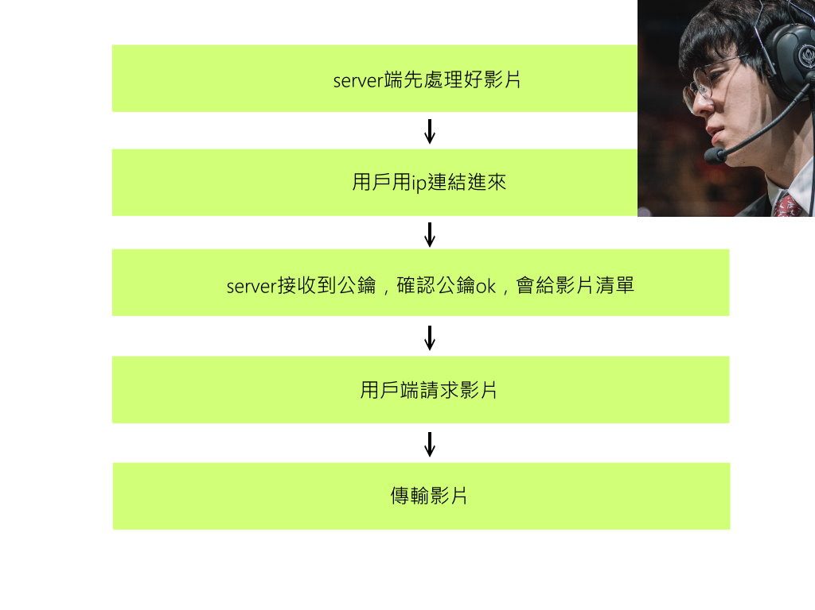
流程-server

Slide 5
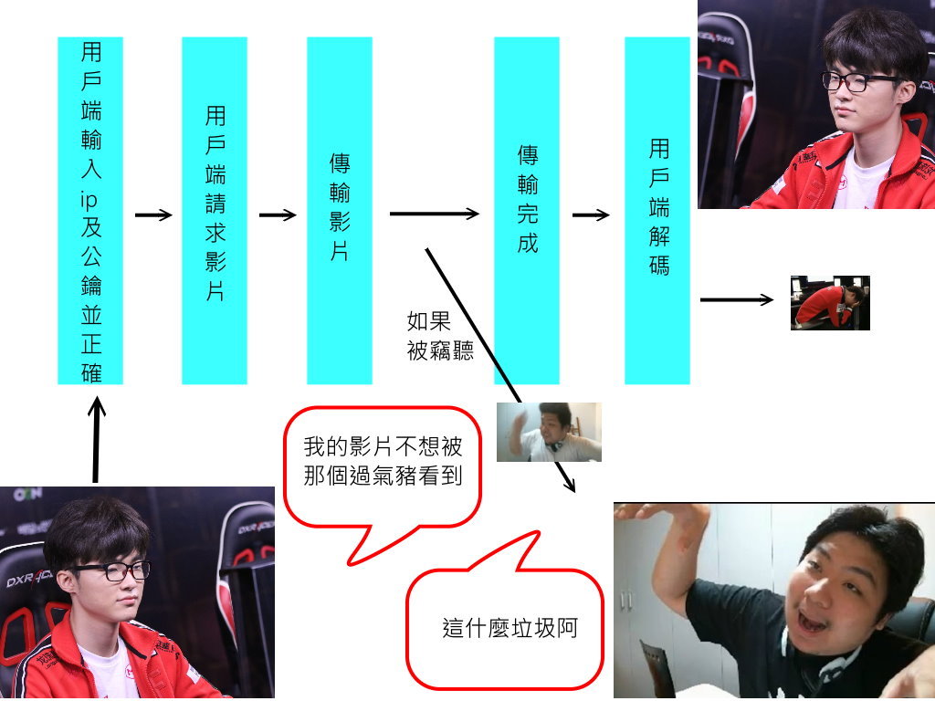
流程-client

Slide 6
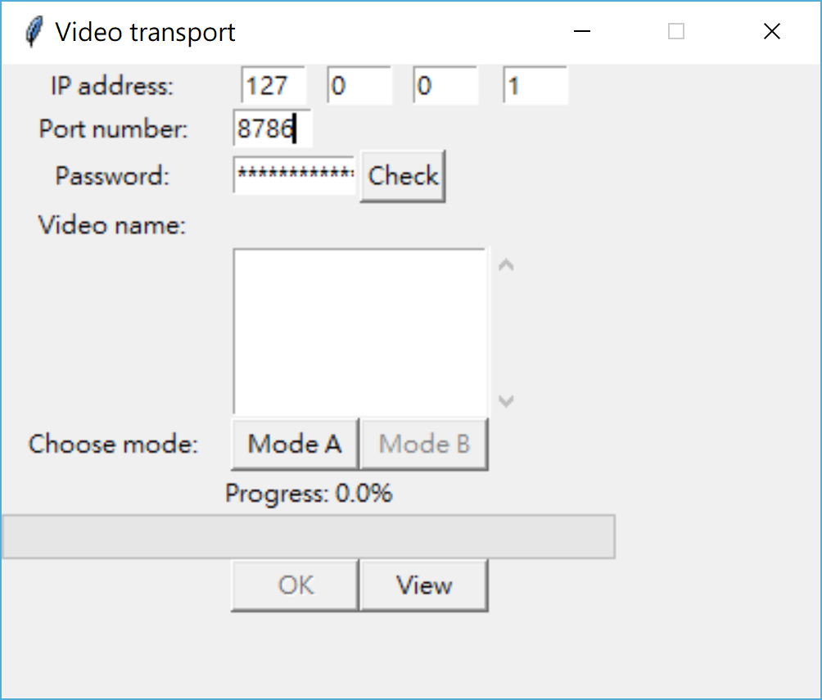
介面&操作流程

Slide 7
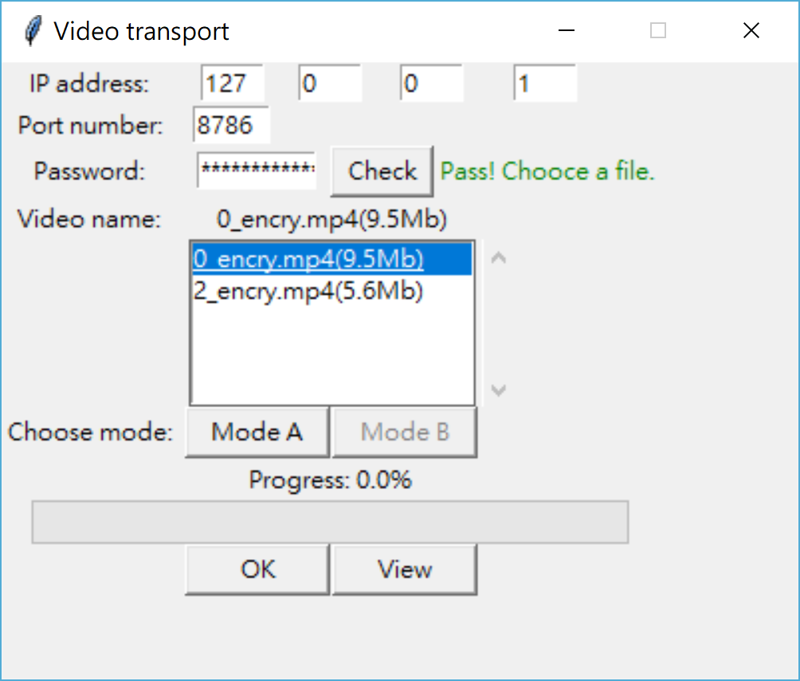

Slide 8
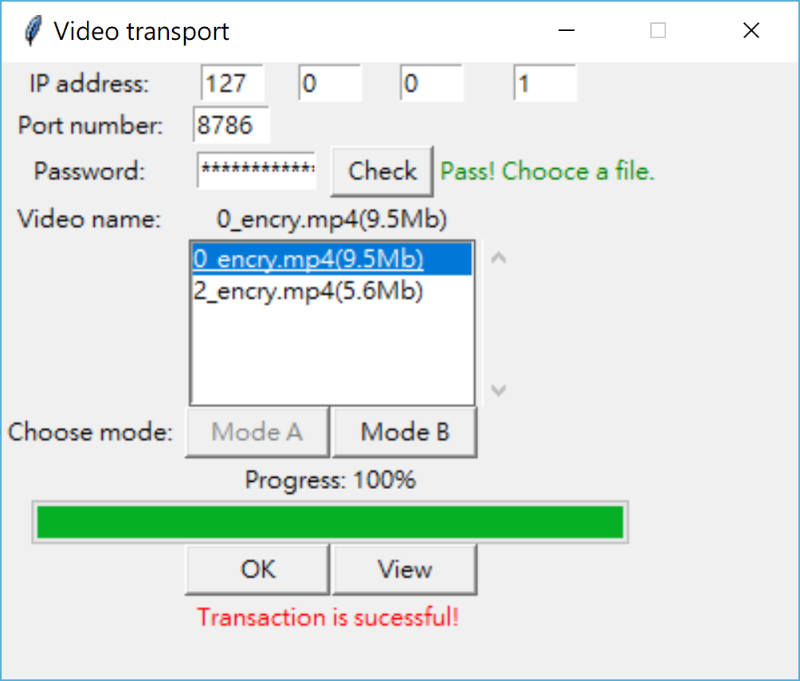

Slide 9
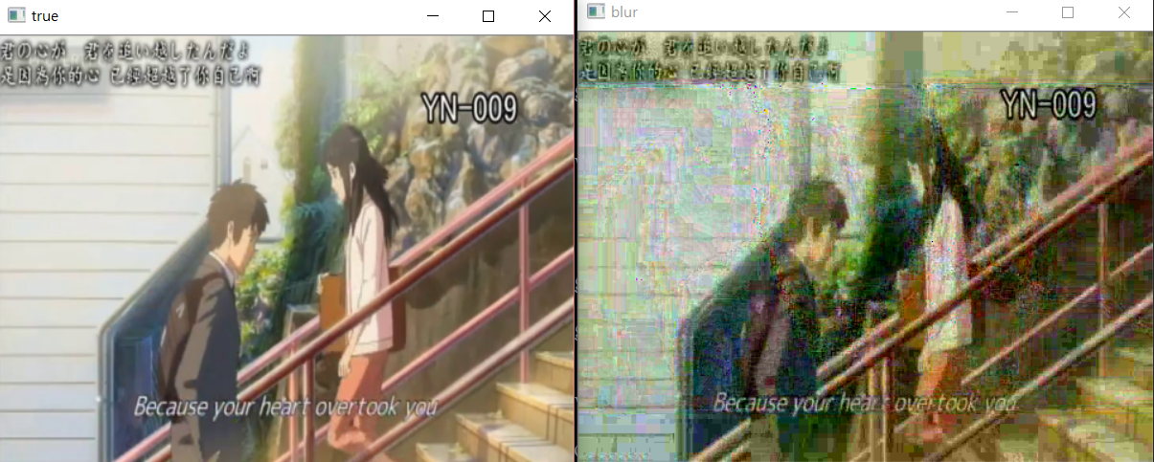
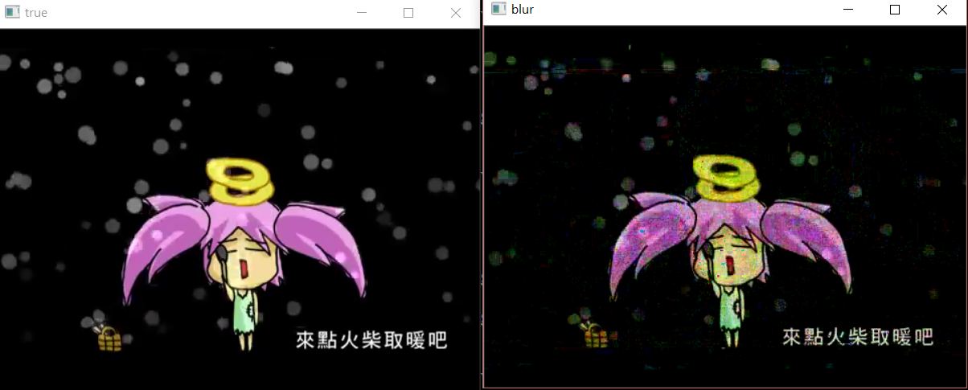
結果

Slide 10
缺點
影片還原後有些微的破圖
不能倒轉
不能指定解析度

Slide 11
Q&A

